Slide 1
Маршрутная сеть
Кировского района города Перми с 1 апреля 2020 года

Slide 2
Изменения маршрутов с 1.04.2020
Марш. | Был | Стал | Вмести-мость | Начало работы | Окончание работы | Примечание
6 | Железнодорожный - ЦКР | Железнодорожный – ст.Пермь-II | большой | 5-30 | 22-16 | вместо маршрута № 15 перенаправлен на ст. Пермь-2
15 | Южная — ст. Пермь-2 | Южная — ДДК им. Кирова — ЦКР | большой | 5-22 | 00-25 | перенаправлен на ЦКР, в связи с планируемым закрытием маршрута № 8 с 01.06.2020
20 | Н.Крым — Драмтеатр | Н.Крым - ДДК им. Кирова — ЦКР | большой | 5-25 | 0-50 | продление маршрута до ЦР, сокращение времени в пути за счет запуска маршрута по ул.Якутской. Часть рейсов укорочены до ДДК им.Кирова
39 | Оборино — Драмтеатр | Оборино — Ласьвинские хутора | средний | 7-10 | 21-10 (Оборино 18-55) | Организован круглогодичный маршрут для жителей Ласьвинских хуторов вместо сезонного маршрута №55
55 | Ласьвинские хутора – М. Рыбалко - кооп.Сосновый бор | — |  |  |  | закрыт, вместо него маршруты №№ 39 и 65
60 | ДДК им. Кирова — Комсомольская пл. (по ул.Якутская) | ДДК им. Кирова — Комсомольская пл.(по ул.Ветлужская) | большой | 6-00 | 23-06 | возврат маршрута на ул. Ветлужская, Докучаева. Все рейсы до Комсомольской площади
65 | Садовая - ул.М.Рыбалко -Березовая Роща | Кооператив Сосновый Бор — Березовая Роща | средний | 5-29 | 22-00 | транспортная доступность сохранена, увеличено количество автобусов, сокращен интервал

Slide 3
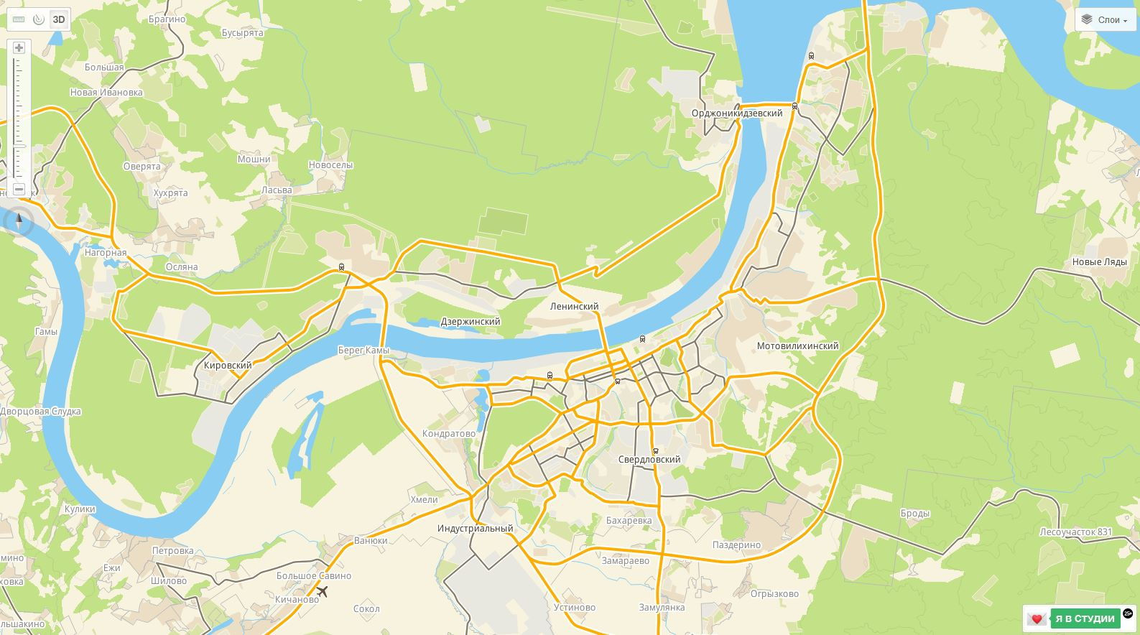
М/р Новые Водники
Маршрут 15 «Южная – ДДК им. Кирова – Центральный рынок»
По улицам: Магистральной, Гальперина, М.Рыбалко, А.Ушакова, Калинина, Светлогорской, Ветлужской, Докучаева, Спешилова, Коммунальному мосту, Попова, Пушкина.
Маршрут № 20 «М/р Новый Крым – ДДК им.Кирова – ЦКР»
*Часть рейсов до ДДК им.Кирова
По улицам: Генерала Панфилова, Ласьвинской, М.Рыбалко, А.Ушакова, Калинина, Светлогорской, Якутской, Спешилова, Коммунальному мосту, Попова, Пушкина.
Маршрут № 39 «М/р Оборино – Ласьвинские хутора»
*Маршрут до Ласьвинских хуторов будет обслуживаться в круглогодичном режиме.
По улицам: 2-й Бахчевой, Причальной, Гальперина, М.Рыбалко, А.Ушакова, Калинина, трассе Пермь-Краснокамск, дороге на Ласьвинские хутора.
Маршрут № 64 «ДДК им. Кирова – ст. Пермь-II» без изменений.
Ласьвинские хутора
20
39
20
Новые Водники
Новый Крым
39
20
64
ДДК им.Кирова
64
20
15
ст. Пермь-2
ЦКР
15
Южная
Маршруты с 01.04.2020 | Интервал, мин.
 | До | После
№ 15 | 13 | 7
№ 20 | 7 | 7
№ 39 | по расписанию | по расписанию

Slide 4
М/р Старые Водники
Маршрут № 60 «ДДК им. Кирова – Комсомольская площадь»
*Все рейсы до Комсомольской площади
По улицам: Автозаводской, Гальперина, М.Рыбалко, Сысольской, Кировоградской, Калинина, Светлогорской, Ветлужской, Докучаева, Спешилова, Коммунальному мосту, Попова, Ленина, Комсомольскому проспекту.
Маршрут № 65 «Кооп. «Сосновый бор» Садовая – Березовая роща»
*Маршрут продлен до остановки «Кооператив Сосновый бор»
По улицам: Гальперина, М.Рыбалко Сысольской, Кировоградской, Калинина, Светлогорской, Вольской, Заборной, ДОС.
Маршрут № 80 «ДДК им. Кирова – Ераничи» до 1.06.2020 без изменений.
* С 01.06.2020 будет организован сообщением «ДДК им. Кирова – ул. М. Власова (Ипподром)»
65
Березовая роща
Старые Водники
65
80
ДДК им.Кирова
60
60
Сосновый бор
Комсомольская пл.
80
Ипподром
Маршруты с 01.04.2020 | Интервал, мин.
 | До | После
№ 60 | 10 | 10
№ 65 | 23 | 19

Slide 5
М/р Железнодорожный
Маршрут № 6 «М/р Железнодорожный – ст. Пермь-2»
По улицам: Заречной, Вагонной, Хабаровской, Ветлужской, Докучаева, Спешилова, Коммунальному мосту, Попова, Ленина (обратно по Петропавловской).
Маршрут № 12 «пр.Парковый – ОАО «ПЗСП»
без изменений
Маршрут № 15 «Южная – ДДК им. Кирова – Центральный рынок»
По улицам: Магистральной, Гальперина, М.Рыбалко, А.Ушакова, Калинина, Светлогорской, Ветлужской, Докучаева, Спешилова, Коммунальному мосту, Попова, Пушкина.
Маршрут № 60 «ДДК им. Кирова – Комсомольская площадь»
*Все рейсы до Комсомольской площади
По улицам: Автозаводской, Гальперина, М.Рыбалко, Сысольской, Кировоградской, Калинина, Светлогорской, Ветлужской, Докучаева, Спешилова, Коммунальному мосту, Попова, Ленина, Комсомольскому проспекту
Железнодорожный
6
ПЗСП
12
№ 6, 15, 60
ст. Пермь-2
6
60
ДДК им.Кирова
15
12
ЦКР
60
15
Парковый
Южная
Комсомольская пл.
Маршруты с 01.04.2020 | Интервал, мин.
 | До | После
№ 6 | 7 | 5
№ 15 | 13 | 7
№ 60 | 10 | 10

